Slide 1
Abschlussprüfung Haupttermin 2013

Slide 2
MII / III – HT 2013
Drucke dir die Abschlussprüfung aus und lege mindestens 8 leere, karierte Blätter bereit.
http://www.isb.bayern.de/realschule/leistungserhebungen/abschlusspruefungen-realschule/mathematik/
Zusätzlich brauchst du einen Füller/Kugelschreiber, Bleistift, ein Lineal, einen Zirkel, den GTR und die Formelsammlung.
Wenn du weiter klickst, erscheint die erste Aufgabe. Diese läuft zeitgesteuert ab. Anhand der Smileys kannst du erkennen, wie viel Zeit vergangen ist.
Grün → Sehr schnell, sehr viel Zeit übrig
Gelb → Schnell, etwas Zeit übrig
Rot → In Ordnung; du kommst durch, hast aber sehr wenig Zeit zum Fehler korrigieren.
Danach erscheint die Lösung in der kürzesten Form. Hast du bei einer Aufgabe Probleme, schaue dir die Videos auf http://marder.bplaced.net an.

Slide 3
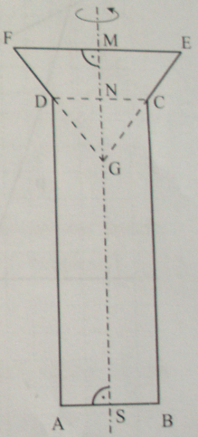
4P
Die nebenstehende Skizze zeigt den Axialschnitt einer massiven Edelstahlniete mit der Symmetrieachse MS.
Es gilt: $\overline{AB}=\overline{CD}=8,00 mm;\overline{MS}=28,00 mm;$
$$\overline{GN}=5,33 mm;\overline{EF}=14,00 mm$$
Runden Sie im Folgenden auf zwei Stellen nach dem Komma.
A1.1 Berechnen Sie das Volumen V der Edelstahlniete.
[Ergebniss: $\overline{GM}=9,33 mm;V=1595,81 mm³$]

Slide 4
Lösung
$$V=V_{z}+V_{gKe}−V_{kKe}$$
$$V_{Z}=π⋅{\overline{CN}}^{2}⋅\overline{SN}$$
$\overline{GM}→\frac{\overline{GM}}{\overline{GN}}=\frac{\overline{EF}}{\overline{CD}}→Solver→\overline{GM}=9,33 mm$
$\overline{SN}=28−9,33−5,33=24 mm$
$$V_{Z}=1206,37 mm^{3}$$
$V_{gKe}=\frac{1}{3}⋅π⋅{\overline{ME}}^{2}⋅\overline{GM}=478,75 mm^{3}$
$$V_{kKe}=\frac{1}{3}⋅π⋅{\overline{CN}}^{2}⋅\overline{GN}=89,31 mm³$$
$$V=1595,81 mm^{3}$$

Slide 5
1P
A1.2 Bestimmen Sie rechnerisch die Masse der Edelstahlniete, wenn 1 cm³ Edelstahl eine Masse von 7,85 g hat.

Slide 6
Lösung
$$1595,81 mm^{3}≜1,60 cm^{3}$$
$$1,60⋅7,85=12,56 g$$

Slide 7
1P
2.0 Die Parabel p mit dem Scheitel S(-2|-5) hat eine Gleichung der Form $y=0,25x^{2}+bx+c$ mit $𝔾=ℝ×ℝ$ und $b,c∈ℝ$. Die Gerade g hat die Gleichung $y=−0,5x+1$ mit $𝔾=ℝ×ℝ$.
Runden Sie im Folgenden auf zwei Stellen nach dem Komma.
A2.1 Zeigen Sie durch Rechnung, dass die Parabel p die Gleichung $y=0,25x^{2}+x−4$ hat.

Slide 8
Lösung
Scheitelform, S(-2|-5)
$$y=a⋅{\left(x−x_{s}\right)}^{2}+y_{s}$$
$$y=0,25⋅{\left(x−\left(−2\right)\right)}^{2}+(−5)$$
$$y=0,25⋅\left(x^{2}+4x+4\right)−5$$
$$y=0,25x^{2}+x−4$$

Slide 9
3P
A2.2: Die Gerade g schneidet die Parabel p in den Punkten P und Q. Berechnen Sie die Koordinaten der Schnittpunkte P und Q.

Slide 10
Lösung
$$p=g$$
$$0,25x^{2}+x−4=−0,5x+1$$
$$→CALC→Intsct→P(−8,39|5,19)$$
$$→CLAC→Intsct→Q(2,39|−0,19)$$

Slide 11
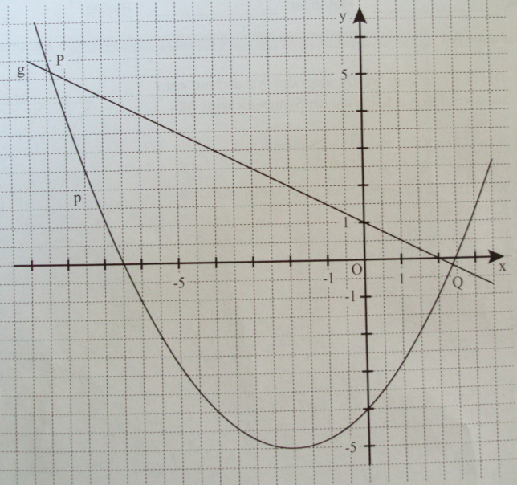
2P
A2.3 Punkte $A_{n}(x|0,25x^{2}+x−4)$ auf der Parabel p und Punkte $B_{n}(x|−0,5x+1)$ auf der Geraden g haben dieselbe Abszisse x und sind für -8,39<x<2,39 zusammen mit den Punkten $C_{n}$ die Eckpunkte von Dreiecken $A_{n}B_{n}C_{n}$. Die Punkte $C_{n}$ liegen auf der Geraden g, wobei die Abszisse x der Punkte $C_{n}$ um 3 kleiner ist als die Abszisse x der Punkte $A_{n}$ und $B_{n}$. Zeichnen Sie für $x_{1}=−4$ das Dreieck $A_{1}B_{1}C_{1}$ und für $x_{2}=1$ das Dreieck $A_{2}B_{2}C_{2}$ in das Koordinatensystem zu 2.0 ein.

Slide 12
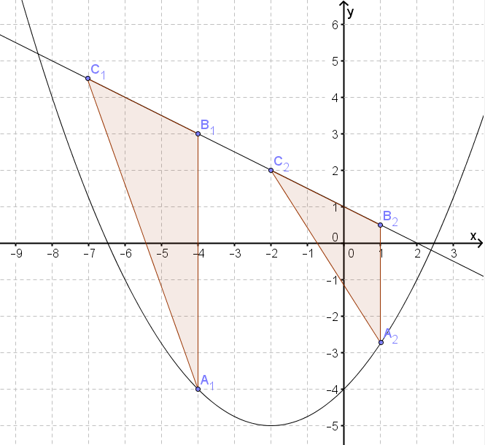
Lösung

Slide 13
1P
A2.4
Zeigen Sie, dass für die Punkte $C_{n}$ in Abhängigkeit von der Abszisse x der Punkte $A_{n}$ und $B_{n}$ gilt:
$$C_{n}(x−3|−0,5x+2,5)$$

Slide 14
Lösung
$C_{n}\left(x−3 | −0,5⋅\left(x−3\right)+1\right)$
$$C_{n}(x−3|−0,5x+1,5+1)$$
$$C_{n}(x−3|−0,5x+2,5)$$

Slide 15
2P
A2.5
In allen Dreiecken $A_{n}B_{n}C_{n}$ haben die Winkel $C_{n}B_{n}A_{n}$ das gleiche Maß.
Berechnen Sie das Maß der Winkel $C_{n}B_{n}A_{n}$.

Slide 16
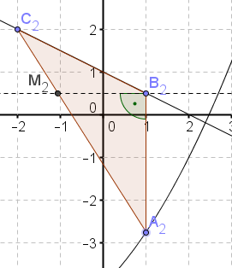
Lösung
$$∢CBA=∢CBM+90°$$
$∢CBM$ ist Scheitelwinkel zu Steigungswinkel von g.
$tan α=m_{g}$
$tan α=−0,5→Solver→α=−26,57°=26,57°$
$$∢CBA=116,57°$$

Slide 17
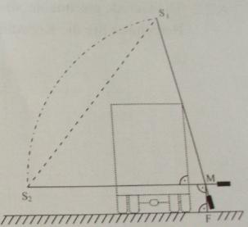
3P
A3 Die nebenstehende Skizze verdeutlicht die Funktionsweise einer Bahnschranke. [$MS_{1}$] stellt die Schranke in geöffnetem Zustand dar, [$MS_{2}$] zeigt sie in geschlossenem Zustand. Der Bogen $\hat{S_{1}S_{2}}$ beschreibt den Weg, den die Schrankenspitze beim Schließen und Öffnen zurücklegt. Der Punkt M ist der Drehpunkt der Schranke und bildet zusammen mit dem Punkt F die Strecke [MF] (Schrankenfuß).
Es gilt: $\overline{MS_{1}}=\overline{MS_{2}}=7,00 m;\overline{S_{1}S_{2}}=8,85 m;\overline{MF}=1,10 m$.
Runden Sie im Folgenden auf zwei Stellen nach dem Komma.
A3.1
Berechnen Sie das Maß $α$ des Winkels $S_{1}MS_{2}$ und sodann die Länge b des Bogens $\hat{S_{1}S_{2}}$.
[Teilergebnis: $α=78,42°$]

Slide 18
Lösung
$$\overline{S_{1}S_{2}}={\overline{MS_{1}}}^{2}+{\overline{MS_{2}}}^{2}−2⋅\overline{MS_{1}}⋅\overline{MS_{2}}⋅cos α$$
$$→Solver→α=78,42°$$
$$b=2⋅π⋅\overline{MS_{1}}⋅\frac{α}{360°}=9,58 m$$

Slide 19
2P
A3.2 Herr Lute überquert mit seinem 4,00 m hohen LKW den Bahnübergang. Er fährt einen halben Meter am Schrankenfuß [MF] der geöffneten Schranke vorbei.
Überprüfen Sie rechnerisch, ob dabei die Schranke beschädigt wird und begründen Sie ihre Antwort.

Slide 20
Lösung
$$4−1,10=2,90 m$$
$$tan α=\frac{2,90}{x}→Solver→0,59 m$$
A: Herr Lute braucht mehr als 0,59 m Abstand, um die Schranke nicht zu beschädigen.

Slide 21
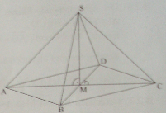
3P
Die nebenstehende Skizze zeigt ein Schrägbild der Pyramide ABCDS, deren Grundfläche die Raute ABCD ist. Die Spitze S der Pyramide ABCDS liegt senkrecht über dem Diagonalenschnittpunkt M der Raute ABCD.
Es gilt: $\overline{AB}=7,5 cm;\overline{BD}=9 cm;\overline{MS}=6 cm$.
Runden Sie im Folgenden auf zwei Stellen nach dem Komma.
B1.1 Zeigen Sie rechnerisch, dass für die Strecke [AC] gilt: $\overline{AC}=12 cm.$
Zeichnen Sie sodann das Schrägbild der Pyramide ABCDS, wobei die Stecke [AC] auf der Schrägbildachse und der Punkt A links vom Punkt C liegen soll.
Für die Zeichnung gilt: $q=\frac{1}{2};ω=45°$.

Slide 22
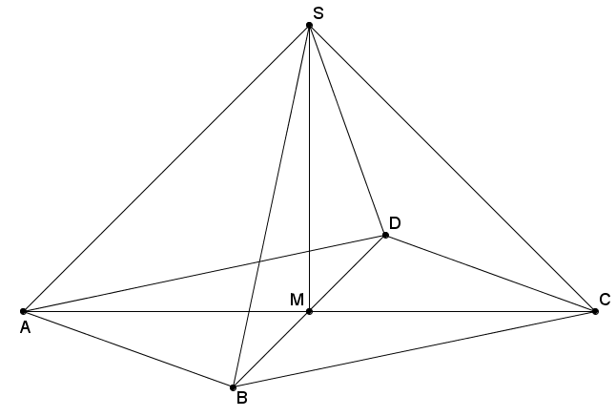
Lösung
$${\overline{AB}}^{2}={\overline{AM}}^{2}+{\overline{BM}}^{2}→Solver→\overline{AM}=6 cm$$
$$\overline{AC}=2⋅\overline{AM}=12 cm$$

Slide 23
2P
B1.2
Berechnen Sei das Maß des Winkels SBA sowie den Flächeninhalt A des Dreiecks ABS.
[Teilergebnis: $∢SBA=68.94°$]

Slide 24
Lösung
$$\overline{AS}=\sqrt{{\overline{AM}}^{2}+{\overline{MS}}^{2}}=8,49 cm$$
$$\overline{BS}=\sqrt{{\overline{BM}}^{2}+{\overline{MS}}^{2}}=7,5 cm$$
$$∢SBA→{\overline{AS}}^{2}={\overline{AB}}^{2}+{\overline{BS}}^{2}−2⋅\overline{AB}⋅\overline{BS}⋅cos ∢SBA$$
$$→Solver→∢SBA=68,94°$$
$$A=0,5⋅\overline{AB}⋅\overline{BS}⋅sin ∢SBA=26,25 cm^{2}$$

Slide 25
1P
B1.3
Verlängert man die Höhe [MS] über S hinaus um x cm, so erhält man Punkte $S_{n}$. Verkürzt man gleichzeitig die Diagonale [AC] der Grundfläche von den Punkten A und C aus um jeweils 0,5x cm, so erhält man Punkte $A_{n}$ und $C_{n}$ mit $x∈]0;12[$ und $x∈ℝ$.
Die Punkte $A_{n}$, B, $C_{n}$ und D sind die Eckpunkte der Grundflächen von Pyramiden $A_{n}BC_{n}DS_{n}$ mit den Spitzen $S_{n}$.
Zeichnen Sie die Pyramide $A_{1}BC_{1}DS_{1}$ für x=2 in das Schrägbild zu 1.1 ein.

Slide 26
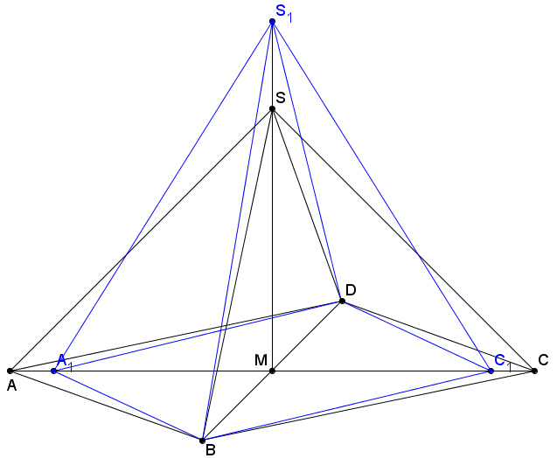
Lösung

Slide 27
3P
B1.4
Zeigen Sie, dass sich das Volumen V der Pyramiden $A_{n}BC_{n}DS_{n}$ in Abhängigkeit von x wie folgt darstellen lässt: $V\left(x\right)=\left(−1,5x^{2}+9x+108\right)cm³$.
Unter den Pyramiden $A_{n}BC_{n}DS_{n}$ besitzt die Pyramide $A_{2}BC_{2}DS_{2}$ das maximale Volumen. Berechnen Sie den zugehörigen Wert für x und das Volumen $V_{max}$ der Pyramide $A_{2}BC_{2}DS_{2}$.

Slide 28
Lösung
$$V=\frac{1}{3}⋅\left(0,5⋅\overline{A_{n}C_{n}}⋅\overline{BD}\right)⋅\overline{MS_{n}}$$
$=\frac{1}{3}⋅\left(0,5⋅\left(12−2⋅0,5⋅x\right)⋅9\right)⋅(6+x)$
$=\frac{1}{3}⋅\left(18−4,5x\right)⋅(6+x)$
$=\left(−1,5x^{2}+9x+108\right)cm^{3}$
-> CALC -> Maximum -> $V_{max}=121,5 cm^{3} für x=3$

Slide 29
3P
B1.5
Das Volumen der Pyramide $A_{3}BC_{3}DS_{3}$ beträgt 70% des Volumens der Pyramide ABCDS. Ermitteln Sie durch Rechnung den zugehörigen Wert von x.

Slide 30
Lösung
$$V_{ABCDS}=\frac{1}{3}⋅\left(0,5⋅\overline{AC}⋅\overline{BD}\right)⋅\overline{MS}=108 cm³$$
$$−1,5x^{2}+9x+108=0,7⋅108$$
$$\left(→CALC→Intsct→x_{1}=−2,53\right)$$
$$→CALC→Intsct→x_{2}=8,53$$

Slide 31
3P
B1.6
Der Winkel $C_{4}A_{4}S_{4}$ der Pyramide $A_{4}BC_{4}DS_{4}$ hat das Maß 60°. Berechnen Sie den zugehörigen Wert für x.

Slide 32
Lösung
$$tan 60°=\frac{\overline{MS}+x}{\overline{AM}−0,5x}$$
$$→Solver−x=2,35$$

Slide 33
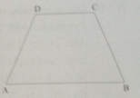
2P
Die nebenstehende Skizze zeigt das gleichschenklige Trapez ABCD mit $AB∥CD$.
Es gilt: $\overline{AB}=10 cm;\overline{AD}=6,5 cm;d\left(\left[AB\right];\left[CD\right]\right)=6 cm$.
Runden Sie im Folgenden auf zwei Stellen nach dem Komma.
B2.1
Zeichnen Sie das Trapez ABCD mit den Diagonalen [AC] und [BD].

Slide 34
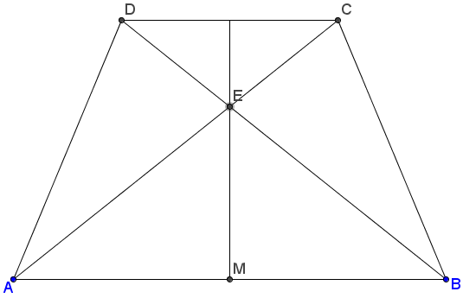
Lösung

Slide 35
4P
B2.2
Berechnen Sie das Maß des Winkels BAD, sowie die Längen der Strecken [AC] und [CD].
[Teilergebnisse: $\overline{AC}=9,60 cm;\overline{CD}=5 cm$]

Slide 36
Lösung
$$∢BAD→sin ∢BAD=\frac{\overline{DM}}{\overline{AD}}→Solver→∢BAD=67,38°$$
$$\overline{AC}=\sqrt{{\overline{AB}}^{2}+{\overline{BC}}^{2}−2⋅\overline{AB}⋅\overline{BC}⋅cos ∢CBA}=9,60 cm$$
$$\overline{CD}=\overline{AB}−2⋅\overline{AM}$$
$\overline{AM}→\overline{AM}=\sqrt{{\overline{AD}}^{2}−{\overline{DM}}^{2}}=2,5 cm$
$$\overline{CD}=5 cm$$

Slide 37
1P
B2.3
Der Schnittpunkt E der Diagonalen [AC] und [BD] ist der Mittelpunkt eines Kreises k, der die Grundlinie [AB] im Punkt T berührt. Dieser Kreis schneidet die Diagonale [AC] im Punkt S und die Diagonale [BD] im Punkt R.
Zeichnen Sie den Kreisbogen $\hat{SR}$ und die Punkte E und T in die Zeichnung zu 2.1 ein.

Slide 38
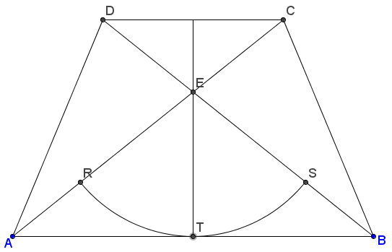
Lösung

Slide 39
4P
B2.4
Ermitteln Sie durch Rechnung den Flächeninhalt des Kreissektors, der durch die Strecken [RE], [ES] und den Kreisbogen $\hat{SR}$ begrenzt wird.
[Ergebnisse: $\overline{ET}=4 cm; ∢AET=51,34°;A_{Sektor}=14,34 cm^{2}$]

Slide 40
Lösung
$$A=π⋅{\overline{ET}}^{2}⋅\frac{∢AEB}{360°}$$
$\overline{ET}→tan ∢BAC=\frac{\overline{ET}}{\overline{AB}⋅0,5}$
$∢BAC→{\overline{BC}}^{2}={\overline{AC}}^{2}+{\overline{AB}}^{2}−2⋅\overline{AC}⋅\overline{AB}⋅cos ∢BAC$
$→Solver→∢BAC=38,67°$
$\overline{ET}=4,00 cm$
$$A=14,34 cm^{2}$$

Slide 41
4P
B2.5
Bestimmen Sie rechnerisch den Umfang u der Figur, die durch die Strecken [RD], [DS] und den Kreisbogen $\hat{SR}$ begrenzt wird.
[Teilergebnis: $\overline{DE}=3,20 cm$]

Slide 42
Lösung
$$u=\overline{RD}+\overline{DS}+\hat{SR}$$
$$\overline{RD}=\overline{DE}+\overline{ER}$$
$\overline{DE}=\sqrt{{\left(\overline{DC}⋅0,5\right)}^{2}+{\left(6−\overline{ET}\right)}^{2}}=3,20 cm$
$$\overline{RD}=7,20 cm$$
$$\overline{DS}=\sqrt{{\overline{ES}}^{2}+{\overline{DE}}^{2}−2⋅\overline{ES}⋅{\overline{DE}}^{2}⋅cos ∢DES}$$
$∢DES=180°−∢AEB=77,32°$
$$\overline{DS}=4,54 cm$$
$$\hat{SR}=2⋅π⋅\overline{ET}⋅\frac{∢AEB}{360°}=7,17 cm$$
$$u=18,91 cm$$

Slide 43
3P
2.66
Überprüfen Sie rechnerisch, ob der Flächeninhalt A der Figur aus 2.5 mehr als die Hälfte des Flächeninhalts des Trapezes beträgt.

Slide 44
Lösung
$$A_{Trapez}=0,5⋅\left(\overline{AB}+\overline{CD}\right)⋅d=45 cm^{2}$$
$$A_{Figur}=A_{Sektor}+A_{EDS}$$
$A_{EDS}=0,5⋅\overline{ES}⋅\overline{DE}⋅sin ∢DES=6,24 cm^{2}$
$$A_{Figur}=20,58 cm^{2}$$
$$20,58 cm^{2}<45 cm^{2}:2$$

